Slide 1
MANAJEMEN DATA
TEMU XI
ANALISIS DATA BERDISTRIBUSI NORMAL

Slide 2
Uji t-independen

Slide 3
Uji t- independen ini digunakan untuk mempelajari perbedaan rata-rata satu variable kontinyu menurut 1 variabel kategorik (2 kelompok).
Misalnya, kita ingin mempelajari apakah ada perbedaan rata-rata Tinggi badan anak usia masuk sekolah menurut jenis kelamin (1=laki-laki, 2=perempuan).

Slide 4
No ID | JK | TB | No ID | JK | TB
1 | 1 | 132 | 17 | 2 | 134
2 | 1 | 135 | 18 | 2 | 132
3 | 1 | 132 | 19 | 2 | 130
4 | 1 | 136 | 20 | 2 | 131
5 | 1 | 134 | 21 | 2 | 134
6 | 1 | 132 | 22 | 2 | 135
7 | 2 | 129 | 23 | 2 | 130
8 | 2 | 133 | 24 | 1 | 136
9 | 2 | 135 | 25 | 1 | 135
10 | 2 | 132 | 26 | 1 | 137
11 | 2 | 130 | 27 | 1 | 136
12 | 2 | 131 | 28 | 1 | 138
13 | 2 | 129 | 29 | 1 | 135
14 | 2 | 130 | 30 | 1 | 134
15 | 2 | 135 | 31 | 1 | 133
16 | 2 | 132 | 32 | 1 | 137

Slide 5
Dengan menggunakan rumus
Varians : $S^{2}=\frac{1}{n−1}\sum_{i=1}^{n}{{\left(X_{i}−\overline{X}\right)}^{2}}$

Slide 6
Varians gabungan:
$$S_{p}^{2}=\frac{\left(n_{1}−1\right)S_{1}^{2}+\left(n_{2}−1\right)S_{2}^{2}}{n_{1}+n_{2}−1}$$

Slide 7
Uji t $t=\frac{\left({\overline{X}}_{1}+{\overline{X}}_{2}\right)}{\sqrt{S_{p}^{2}\left(\frac{1}{n_{1}}+\frac{1}{n_{2}}\right)}}$

Slide 8
Hasil perhitungan diperoleh:
${\overline{X}}_{1}= 134.8 ; {\overline{X}}_{2}=131.88$
$S_{1}^{2}=$3.74 dan $S_{1}^{2}=$4.48 ;

Slide 9
$$S_{p}^{2}= \frac{\left(15−1\right)∗3.74+\left(17−1\right)∗4.48}{15+17−1}$$
$$=\frac{52.36+71.68}{31}$$
$$=4.0$$

Slide 10
$$t=\frac{134.8−131.88}{\sqrt{4.0\left(\frac{1}{15}+\frac{1}{17}\right)}}= \frac{2.92}{0.71}=4.11$$

Slide 11
Nilai t hitung sebesar 4.11 > t table = 1.96, berarti nilai p<0.05, dan
disimpulkan ada perbedaan tinggi badan anak laki-laki dan anak perempuan.

Slide 12
Analisa dengan SPSS
Pindahkan data ke SPSS; Pilih ’Analyze’, ’Compare Means’ dan ’Independent-Samples T Test …’

Slide 13
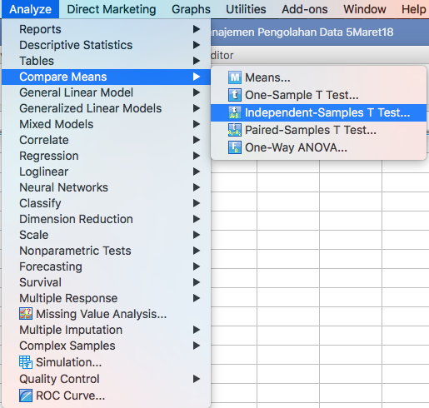

Slide 14
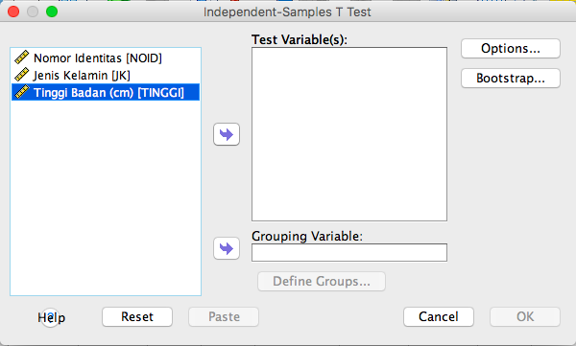

Slide 15
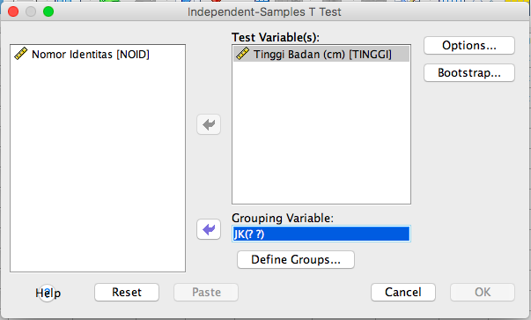
pindahkan variable JK ke ‘Grouping Variable’
dan klik ‘Define Groups…’
D
terlihat di layar dan isi angka 1 pada Group 1,
angka 2 di Group 2, dan ‘Continue’, kemudian ‘OK’;

Slide 16
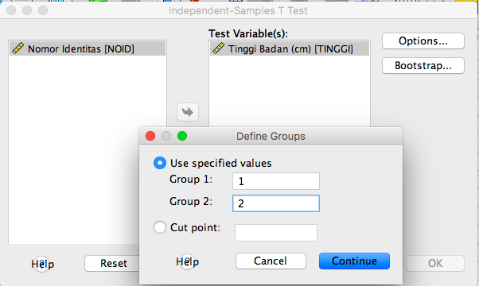

Slide 19
Dari table tampak nilai rata-rata untuk anak laki laki 134,80+1,935 cm dan perempuan 131,88+2.118 cm,
dan pada baris ‘Equal variances assumed’
terlihat nilai t=4,048, df = 30 dan Sig.(2-tailed) = 0.000 dan rata-rata perbedaan kedua kelompok = 2,918.
Karena nilai t hitung > dari t table, disimpulkan ada perbedaan rata-rata tinggi badan anak laki-laki dan perempuan (p=0.000).

Slide 20
Penyajian hasil analisa ini sebaiknya ditampilkan dalam bentuk grafik ‘Error Bar’ seperti telah dijelaskan pada pembahasan uji t-paired. Pelajari kembali langkah-langkah membuat ‘Error Bar’ seperti yang telah dijelaskan sebelumnya
Kerjakan soal latihan No. 15 pada halaman 186
.

Slide 21
SAMPAI MINGGU DEPAN

